Slide 1
§6.6 积分在物理上的应用
一、重心
设空间有n个质点，它们分别位于点
质量分别为
则该质点系的重心
坐标为

Slide 2
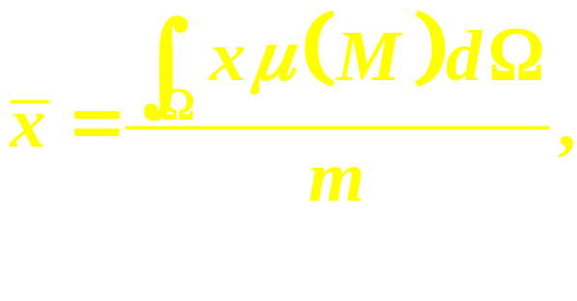
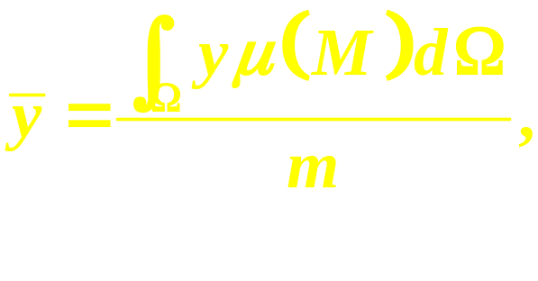
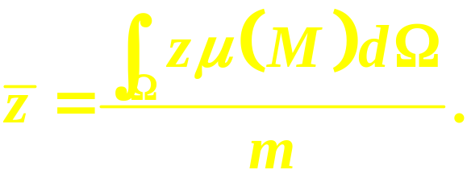
设物体分布在几何体
上，其密度函数为
它在
上连续，可得物体重心坐标的
计算公式：

Slide 3
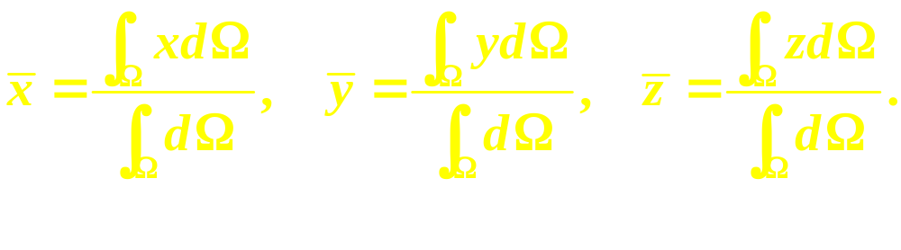
特别地，当物体为均匀的，即
均匀物体的形心由物体的几何形体
的形
状所确定。

Slide 4
解 由重心的计算公式，有

Slide 5
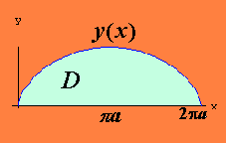
例2 设平面薄板由
与x 轴围成，求形心坐标．
解
先求区域D的面积A

Slide 6

由于区域关于直线 对称 ，
所以形心在 上，
所求形心坐标为

Slide 7

二、转动惯量
设空间上有n个质点，它们分别位于 ，
处，质量分为 ．
则该质点系对于x 轴、
y 轴和z 轴的转动惯量依次为

Slide 8
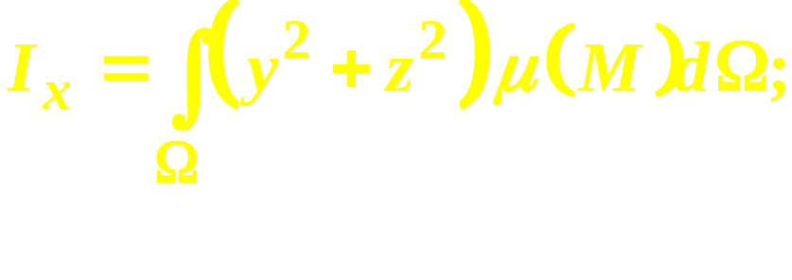
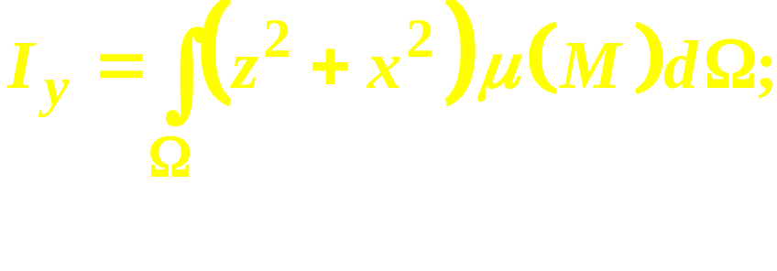
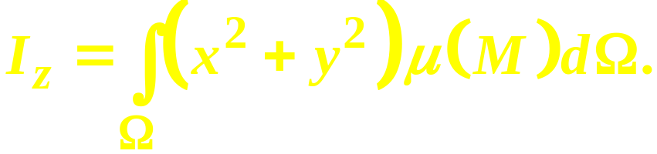

Slide 9
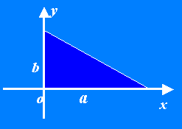
例3 设一均匀的直角三角形薄板，两直角边长
分别为a、b ，求这三角形对其中任一直角边的
转动惯量.
解
设三角形的两直角边分别在 x 轴和 y 轴上.
对 y 轴的转动惯量为
对 x 轴的转动惯量为

Slide 10
例4 一半径为R的均匀球壳 ( 面密度 =1 )，
求其对过球心的一条轴 l 的转动惯量.
解 选取球心为坐标原点，l 为z 轴，
则球面方程为

Slide 12
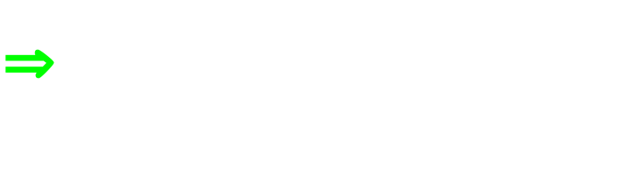
注意到积分对变量x,y,z 的轮换对称性，

Slide 13
三、引力

Slide 14


Slide 17
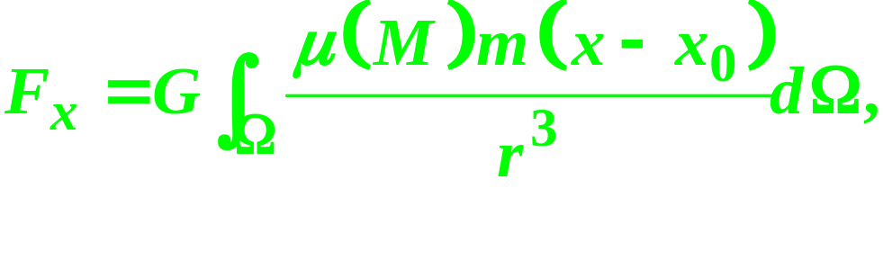
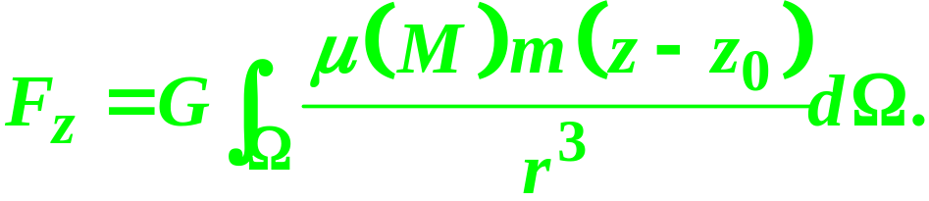
其中

Slide 18
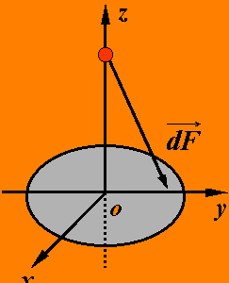
例5 求面密度为常量、半径为R的均匀圆形薄片：
对位于z 轴上的点
处的单位质点的引力．
解
由积分区域的对称性知

Slide 19
所求引力为

